Slide 1
Григорій Косинка
Життєпис Творчість

Slide 2
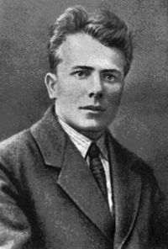
Григорій Михайлович Косинка
При народженні: Григорій Михайлович
Стрілець
Псевдоніми, криптоніми: Косинка
Дата народження: 29 листопада 1899
Місце народження:с. Щербанівка, Обухівський повіт, Київська губернія
Дата смерті: 15 грудня 1934
Місце смерті: Київ
Національність: українець
Громадянство: СРСР
Мова творів: українська
Рід діяльності: прозаїк
Роки активності: 1919—1934
Жанр: оповідання, імпресіоністична новела

Slide 3

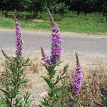
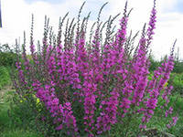
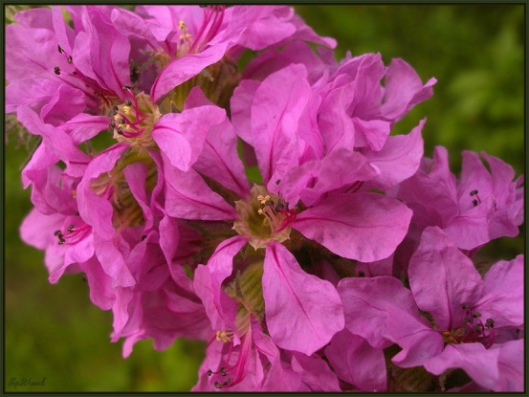
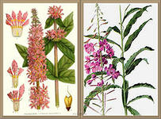
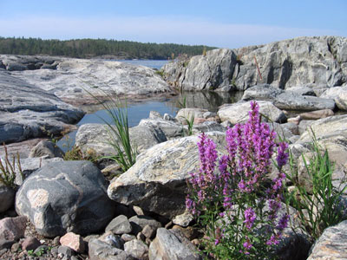
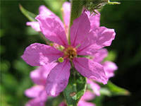

Косинка ← червоні косинці (квіти)
Зі спогадів дружини Тамари Михайлівни Мороз-Стрілець про чоловіка: «дуже любив квіти..., а серед них... червоні косинці», по-науковому - «плакун верболистий» Тамара Михайлівна розповіла це, щоб знали: письменник узяв псевдонім від квітки. Щоб не думали, що то хустинка.

Slide 4
Дитячі роки
Григорій Косинка народився у бідній селянській родині в селі Щербанівка Обухівського повіту на Київщині .
Рід був давній, чумацький, але зубожілий — батько щовесни ходив на заробітки косарем у херсонські степи.
Григорій змалечку пас людську худобу, а зимою ходив у сусіднє село до земської школи. «Краснянська школа — мій перший університет», — казав він згодом.
1908 році родина виїхала на Далекий Схід, оселившись на березі Амуру, почали будувати хату, проте вже через півроку повернулася на Батьківщину.
Малий Грицько полов буряки , працював у панській економії — погоничем худоби чи то робітником біля машини.
Читати його навчив дід по матері, Роман Онищенко.(«Кобзар», «Конотопська відьма Квітки-основ’ненка)

Slide 5
Освіта
1913 – початкова школа у с. Красному
1914 – Київ, вечірні гімназійні курси
1920—1922 навчався в Київському інституті народної освіти (КІНО), який так і не закінчив через матеріальну скруту
часто виступав на літературних вечорах, зібраннях Всеукраїнської академії наук (ВУАН) із читанням власних творів.

Slide 6
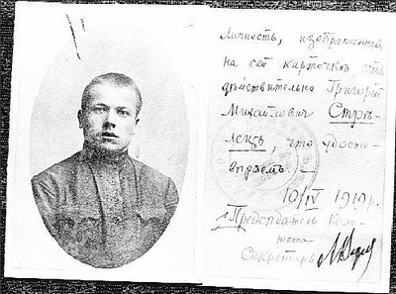
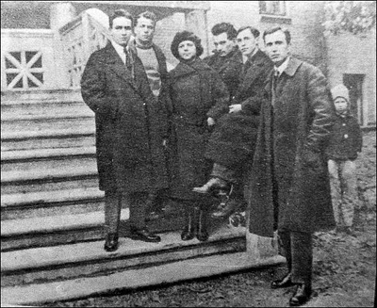
Фото і зворотній бік документа, що засвідчує особу
Григорія Косинки (Стрільця). 1919 рік.
Літературне об’єднання ”Ланка”
(згодом — МАРС — Майстерня революційного слова).
Зліва направо: Борис Антоненко-Давидович, Григорій Косинка, Марія Галич, Євген Плужник,
Валер’ян Підмогильний, ТодосьОсьмачка.
Київ, вулиця Володимирська 49. 1925 рік.
1920 року, стає членом літературно-мистецької групи «Гроно»
У літературно-мистецькому збірнику «Гроно» опубліковано три новели Косинки — «Мент», «За земельку», «Під брамою собору».)

Slide 7
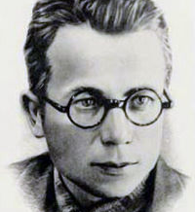
Активна творча діяльність: 1919 - 1934
- 1922 з'явилася перша збірка Григорія Косинки «На золотих богів»
- робота у пресі
- відповідальним секретарем Всеукраїнського фотокіноуправління (ВУФКУ)
- сценаристом на Київській кінофабриці (зараз — Національна кіностудія художніх фільмів імені О.Довженка),
- У Державному видавництві України,
- на радіо: директором Харківського і Київського радіокомітетів
- Збірки: «В житах» (1926), «Політика» (1927), «Вибрані оповідання»(1928, 1929)
переклади
«У двадцяті роки оповідання Григорія Косинки — їй-бо, не перебільшую — з рук виривали» ,- згадував О.Ковінька

Slide 8
Арешт та загибель
Пробач, що так багато горя приніс тобі за короткий вік. Прости, дорога дружино, а простивши — прощай. Не тужи, кажу: сльозами горя не залити. Побажаю тобі здоров'я. Побачення не проси, не треба! Передачу, коли буде можливість, передай, але не часто. Оце, здається, все. Я дужий, здоровий
4 листопада 1934 викрадений органами НКВД СРСР. Про це згадує його дружина …
Косинку засудили за звинуваченням у приналежності до організації, яка готувала терористичні акти проти російських комуністів
Косинку вбили комуністи 15 грудня 1934 року.
Перед смертю він встиг передати дружині листа:

Slide 9
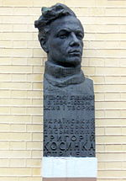
Реабілітація та вшанування пам'яті
18 грудня газети повідомили про страту Косинки. Наприкінці грудня 1934 року на квартирі М. Рильського зібралися письменники, аби вшанувати пам'ять убитого. Після цього, аж до часів «хрущовської відлиги», про Косинку не згадували.
1956 Андрій Малишко присвятив йому вірша:
Григорію Косинці
Ми тебе шукаєм по росинці
В Щербанівці, серед тополин,
І виходить мати у косинці
Виглядає, чи не прийде син.
Не приймав ти підлості нітрохи,
Прогримів, немов весняний грім,
І стоїть замучена епоха
Над безсмертним іменем твоїм.
Письменника реабілітовано 19 жовтня 1957 року посмертно . У копiї довiдки за формою № 30, що зберiгається в архiвних фондах ЦНБ iм. Вернадського АН України, зазначається російською мовою: «за отсутствием состава преступления»

Slide 10

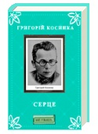

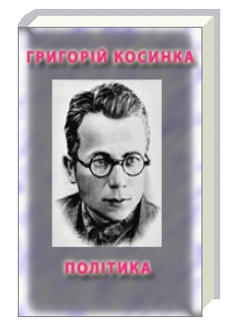

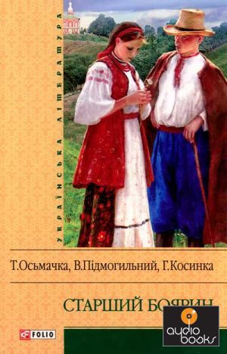


Видання творів Г. Косинки різних років
Творча спадщина письменника складає 30 новел, оповідань, нарисів

